Slide 1
SISTEM PENDUKUNG KEPUTUSAN KARYAWAN TERBAIK PADA PT BANDO INDONESIA MENGGUNAKAN METODE ANALYTICAL HIERARCHY PROCESS (AHP) BERBASIS WEBSITE
Disusun Oleh
Fathi Khairina
1455201355

Slide 2
1. Latar belakang masalah
SPK bagi instansi atau perusahaan
Sumber daya manusia yang berkualitas mempengaruhi perkembangan ekonomi perusahaan
Penentuan karyawan terbaik di PT Bando Indonesia masih menggunakan cara manual

Slide 3
2. IDENTIFIKASI MASALAH
Manajemen PT Bando Indonesia tidak optimal atau akurat dalam menentukan karyawan terbaik.
Manajemen PT Bando Indonesia masih menggunakan cara manual dan belum memiliki metode dalam membuat suatu keputusan.
Besar kemungkinan terjadinya human error karena keputusan masih menggunakan cara manual.

Slide 4
3. RUMUSAN MASALAH
Bagaimana cara pihak manajemen PT Bando Indonesia dalam menentukan karyawan terbaik ?
Bagaimana cara menentukan karyawan terbaik menggunakan metode AHP?
Bagaimana cara mengimplementasikan sistem pendukung keputusan dengan metode AHP berbasis website ?

Slide 5
4. BATASAN MASALAH
Sistem pendukung keputusan ini hanya tertuju untuk karyawan PT Bando Indonesia.
Sistem pendukung keputusan menggunakan metode AHP dengan kriteria yang sudah ditentukan.
Pembangunan sistem pendukung keputusan berbasis website dengan menggunakan framework Codeigniter, Bootstrap dan database MariaDB.

Slide 6
5. Tujuan Penelitian
Menerapkan metode Analytical Hierarchy Process (AHP) dan menentukan kriteria – kriteria dalam memutuskan karyawan terbaik.
Membandingkan kriteria satu dengan kriteria lain dan melakukan perhitungan pada setiap alternatif
Membangun dan mendesain sistem pendukung keputusan karyawan terbaik menggunakan AHP berbasis web

Slide 7
6. Manfaat Penelitian
Meningkatakan proses pemilihan karyawan menjadi lebih cepat dan akurat.
Mempermudah pihak manajemen PT Bando Indonesia dalam mementukan karyawan terbaik.

Slide 8
7. Metode pengumpulan data
Observasi
Wawancara
Studi Pustaka

Slide 9
8. Metode analisa dan perancangan
Metode Object Oriented Analysis (OOA)
Metode Object-Oriented Design (OOD)

Slide 10
9. Struktur Organisasi

Slide 11
10. Analisa Sistem Berjalan
Sistem yang berjalan saat ini belum terkomputerisasi secara keseluruhan. Dari sistem tersebut adanya kekurangan oleh pihak manajemen dimana penentuan karyawan terbaik hanya menggunakan penilaian dilapangan seadanya dan tidak jarang pula keputusan yang diambil tidak tepat.

Slide 12
11. Perancangan sistem usulan
Dalam perancangan prosedur yang diusulkan mencakup gambaran umum sistem informasi penentuan karyawan terbaik yang disulkan penulis dari diagram konteks sistem, diagram arus data, kamus data, perancangan basis data, relasi table, sampai dengan relasi antar entitas.

Slide 13
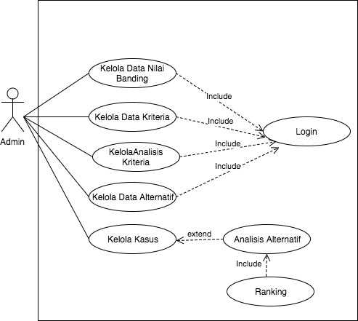
12. Use case diagram

Slide 14
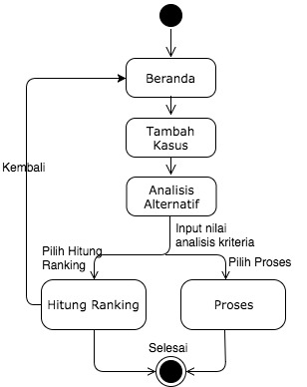
13. STATECHART DIAGRAM

Slide 15
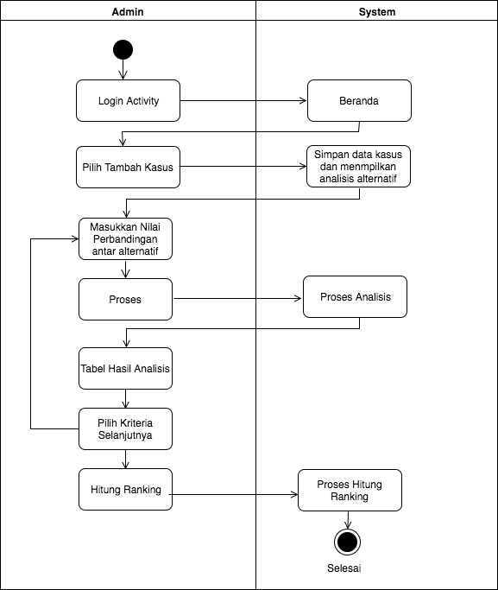
14. ACTIVITY DIAGRAM

Slide 16
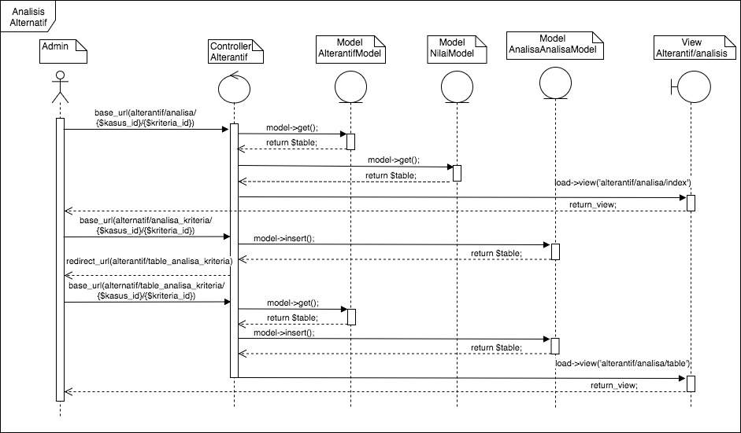
15. SEQUENCE DIAGRAM

Slide 17
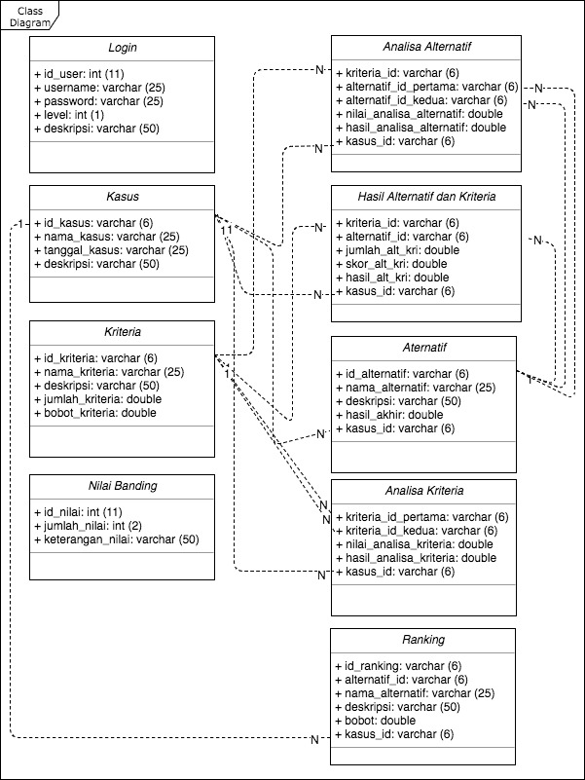
16. CLASS DIAGRAM

Slide 18
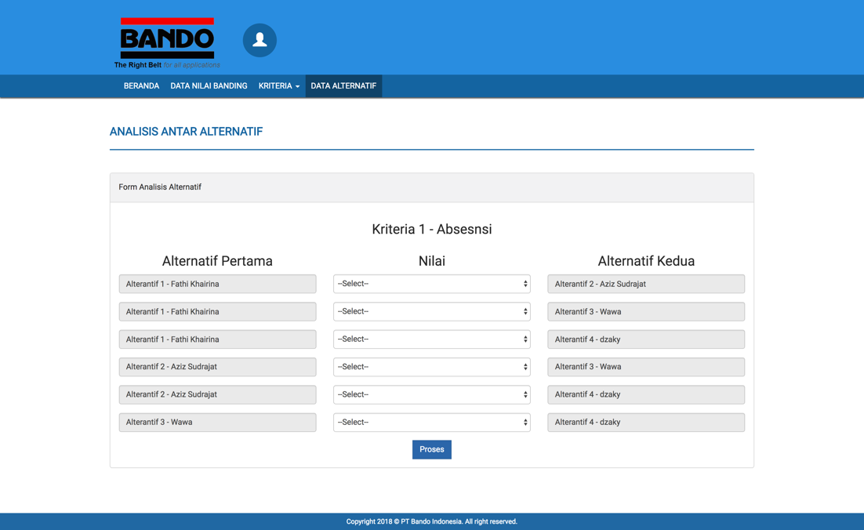
17. IMPLEMENTASI
Dari perancangan sistem usulan, penulis dapat merancang sebuah sistem pendukung keputusan karyawan terbaik berbasis website menggunakan metode AHP, Berikut adalah tampilan sistem yang sudah dibuat

Slide 19
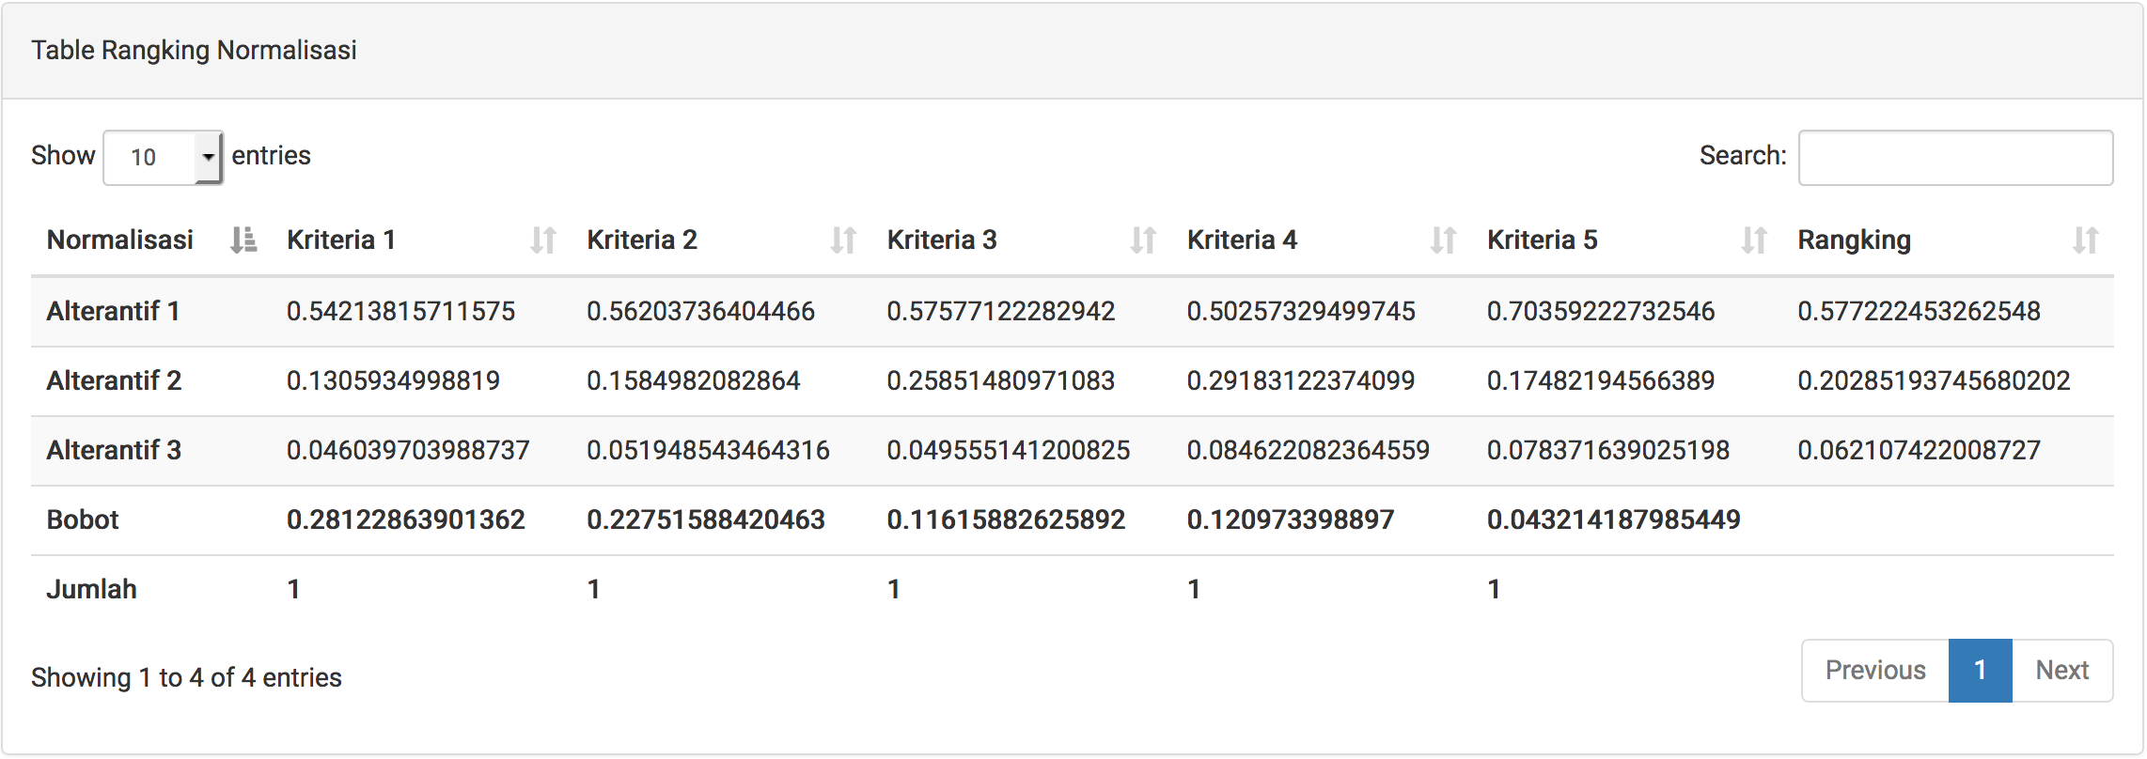
18.HASIL PERHITUNGAN AHP MANUAL & SISTEM
Normalisasi | Kriteria 1 | Kriteria 2 | Kriteria 3 | Kriteria 4 | Kriteria 5 | Ranking
Alternatif 1 | 0,542240661 | 0,562265393 | 0,575987582 | 0,50284823 | 0,703703994 | 0,577409172
Alternatif 2 | 0,130618192 | 0,158562514 | 0,258611953 | 0,291990871 | 0,174849716 | 0,202926649
Alternatif 3 | 0,046048409 | 0,05196962 | 0,049573763 | 0,084668375 | 0,078384088 | 0,062128851

Slide 20
19. KESIMPULAN
Pihak manajemen PT Bando Indonesia masih menggunakan cara manual untuk menentukan karyawan terbaik, yang mana penentuan keputusan tersebut didapat dari beberapa kriteria seperti absensi, kinerja, tanggung jawab, attitude, dan kerapihan.
Penulis menggunakan metode analytical hierarchy process untuk proses penentuan karyawan terbaik dengan cara menentukan kriteria, lalu membandingkan alternatif dengan bobot kriteria yang sudah ditentukan.
Mengimplementasikan sistem pendukung keputusan menggunakan metode AHP berbasis website dengan membangun rancangan database dan perancangan antarmuka, serta merancang flow aplikasi yang akan dibangun.

Slide 21
20. SARAN
Sistem pendukung keputusan untuk menentukan karyawan terbaik di PT Bando Indonesia ini bisa menggunakan bebrapa metode SPK lain seperti metode SAW, WP, TOPSIS dan lain lain. Sehingga penulis selanjutnya dapat melakukan penelitian dengan menggunakan metode yang berbeda.

Slide 22
TERIMAKASIH ☺

